Slide 1
PLAN DE TESIS CUANTITATVA Y CUALTATIVA
Ponente: Dr. Guillén Valle,, Oscar Rafael Ph.D

Slide 3
Índice de un plan de tesis
CARÁTULA
Título del proyecto
Nombres y apellidos del Autor
Nombres y apellidos del Asesor
PÁGINAS PRELIMINARES:
Índice de contenido
Listado de tablas y figuras
1. PLANTEAMIENTODEL PROBLEMA
1.1 Descripción del Problema
1.2 Formulación del Problema
1.2.1 Problema general
1.2.2 Problemas específicos
1.3 Importancia y Justificación del Estudio (aporte, contribución)
1.4 Delimitación del estudio
1.5 Objetivos de la Investigación:
1.5.1 Objetivo general
1.5.2 Objetivos específicos

Slide 4
Índice de un plan de tesis
2. MARCO TEÓRICO
2.1 Marco histórico
2.2 Investigaciones relacionadas con el tema
2.3 Estructura teórica y científica que sustenta el estudio (teorías, modelos)
2.4 Definición de términos básicos
2.5 Fundamentos teóricos que sustenta el estudio (Figura o mapas conceptuales).
2.6 Hipótesis (Opcional para las cualitativas)
2.6.1 Hipótesis general (Opcional para las cualitativas)
2.6.2 Hipótesis específicas ((Opcional para las cualitativas)
2.7 Variables(definición y operacionalización de variables: Dimensiones e indicadores)
Para las cualitativas: Categorías y subcategorías
3. MARCO METODOLÓGICO
3.1 Tipo, método y diseño de la investigación
3.2 Población y muestra (escenario de estudio)
3.3 Técnicas e instrumentos de recolección de datos (validez y confiabilidad)
3.4 Descripción de procedimientos de análisis

Slide 5
Índice de un plan de tesis
4. ASPECTOS ADMINISTRATIVOS
4.1 Cronograma de actividades
4.2 Presupuesto (Asignación de recursos)
REFERENCIAS
6. ANEXOS / APENDICS
1: Declaración de Autenticidad
2: Autorización de consentimiento para realizar la investigación
3: Matriz de consistencia
4: Matriz de operacionalización
5: Protocolos o Instrumentos utilizados
6: Formato de instrumentos o protocolos utilizados
7: Tablas de confiabilidad y validez

Slide 6
Bibliógrafa del curso

Slide 7
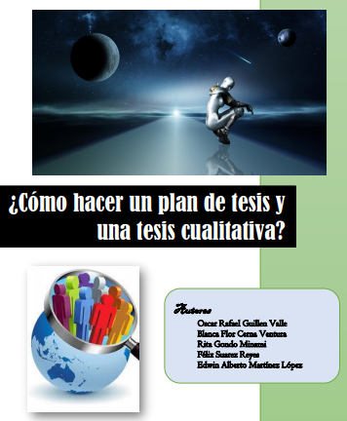
Bibliógrafa del curso

Slide 8
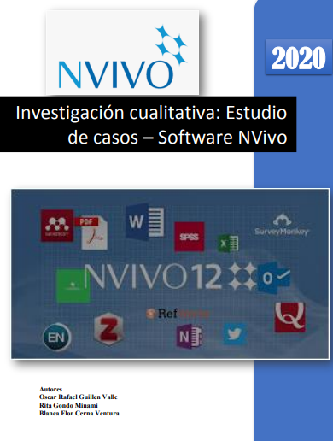
Bibliógrafa del curso

Slide 9
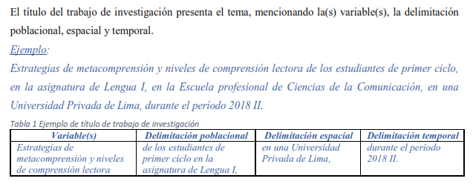
¿Cómo desarrollo paso a paso mi plan de tesis y tesis?

Slide 10
¿Cómo desarrollo paso a paso mi plan de tesis y tesis?

Slide 11
¿Cómo desarrollo paso a paso mi plan de tesis y tesis?

Slide 12
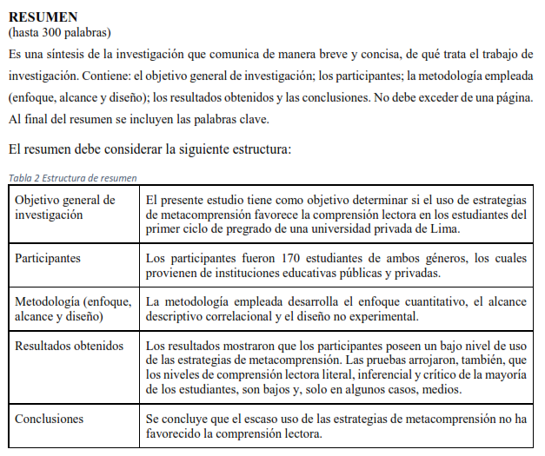
¿Cómo desarrollo paso a paso mi plan de tesis y tesis?

Slide 13
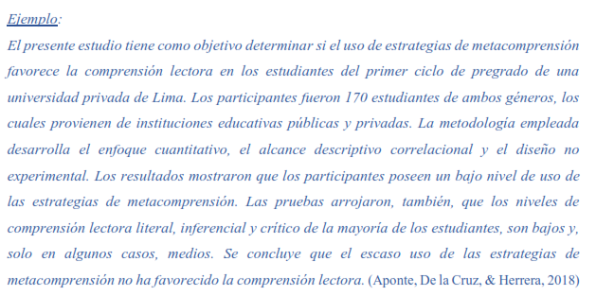
¿Cómo desarrollo paso a paso mi plan de tesis y tesis?

Slide 14
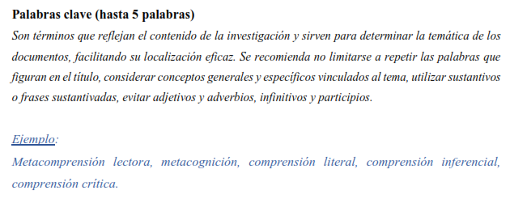
¿Cómo desarrollo paso a paso mi plan de tesis y tesis?

Slide 15
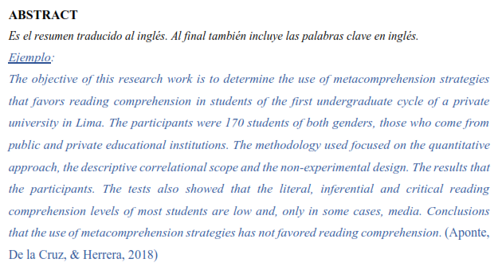
¿Cómo desarrollo paso a paso mi plan de tesis y tesis?

Slide 16
¿Cómo desarrollo paso a paso mi plan de tesis y tesis?

Slide 17
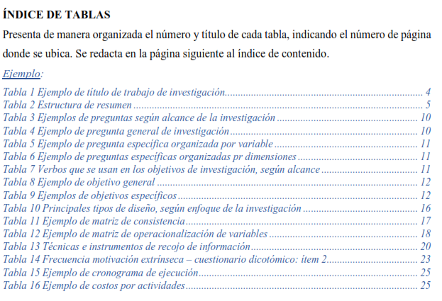
¿Cómo desarrollo paso a paso mi plan de tesis y tesis?

Slide 18
¿Cómo desarrollo paso a paso mi plan de tesis y tesis?

Slide 19
¿Cómo desarrollo paso a paso mi plan de tesis y tesis?

Slide 20
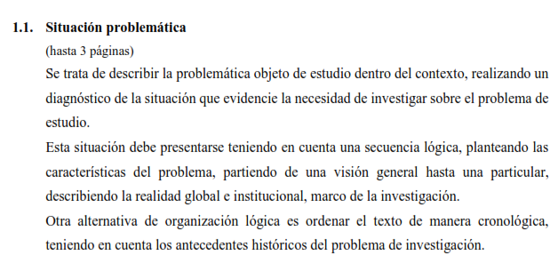
¿Cómo desarrollo paso a paso mi plan de tesis y tesis?

Slide 21
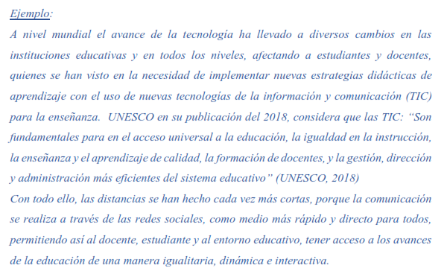
¿Cómo desarrollo paso a paso mi plan de tesis y tesis?

Slide 22
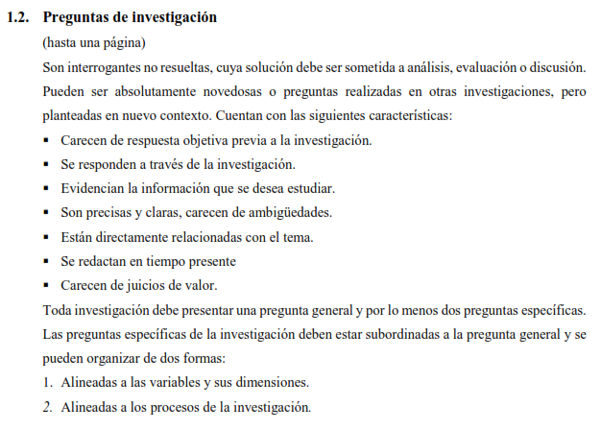
¿Cómo desarrollo paso a paso mi plan de tesis y tesis?

Slide 23
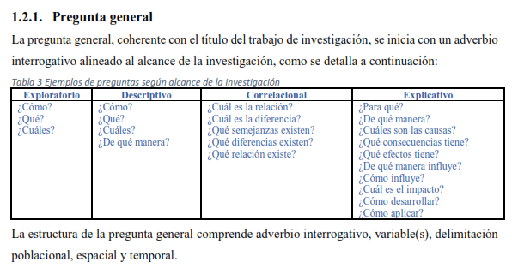
¿Cómo desarrollo paso a paso mi plan de tesis y tesis?

Slide 24
¿Cómo desarrollo paso a paso mi plan de tesis y tesis?

Slide 25
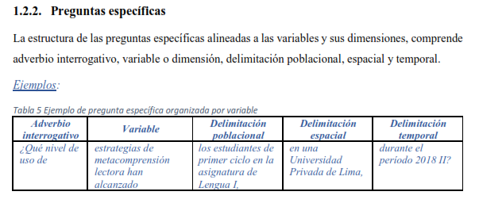
¿Cómo desarrollo paso a paso mi plan de tesis y tesis?

Slide 26
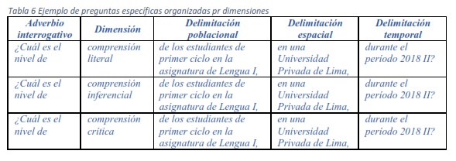
¿Cómo desarrollo paso a paso mi plan de tesis y tesis?

Slide 27
¿Cómo desarrollo paso a paso mi plan de tesis y tesis?

Slide 28
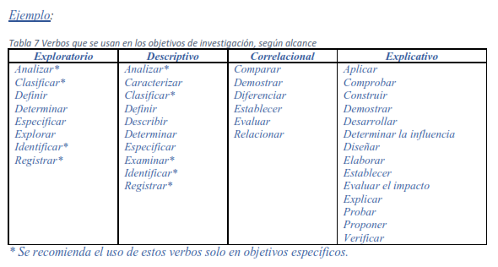
¿Cómo desarrollo paso a paso mi plan de tesis y tesis?

Slide 29
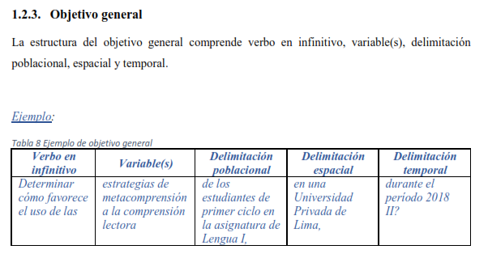
¿Cómo desarrollo paso a paso mi plan de tesis y tesis?

Slide 30
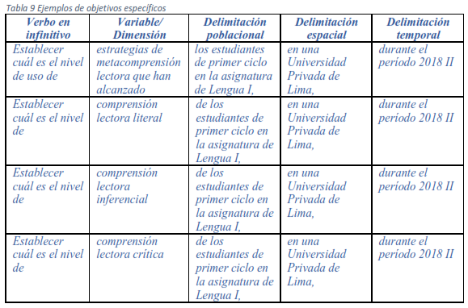
¿Cómo desarrollo paso a paso mi plan de tesis y tesis?

Slide 31
¿Cómo desarrollo paso a paso mi plan de tesis y tesis?

Slide 32
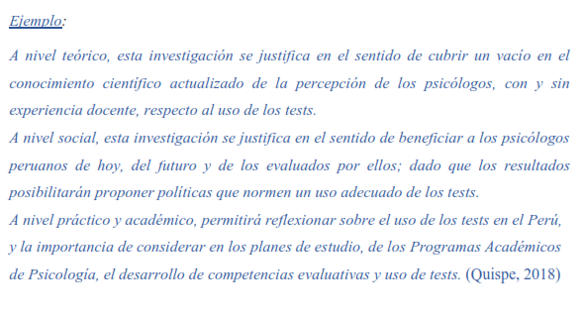
¿Cómo desarrollo paso a paso mi plan de tesis y tesis?

Slide 33
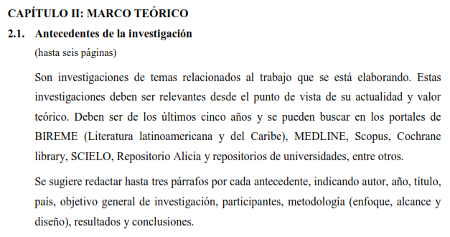
¿Cómo desarrollo paso a paso mi plan de tesis y tesis?

Slide 34
¿Cómo desarrollo paso a paso mi plan de tesis y tesis?

Slide 35
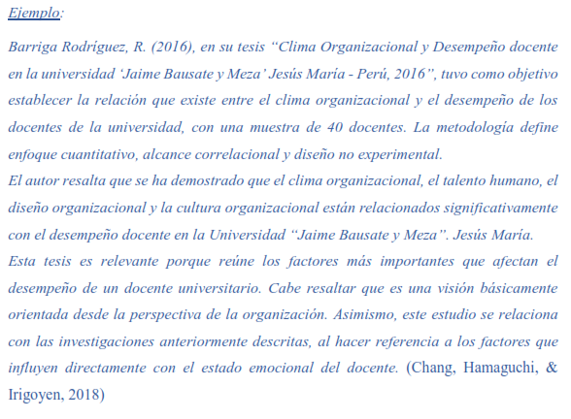
¿Cómo desarrollo paso a paso mi plan de tesis y tesis?

Slide 36
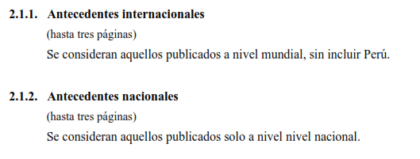
¿Cómo desarrollo paso a paso mi plan de tesis y tesis?

Slide 37
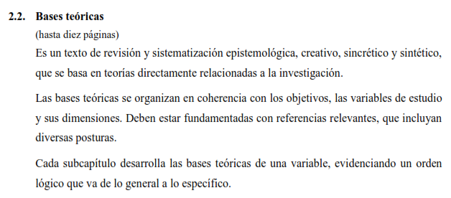
¿Cómo desarrollo paso a paso mi plan de tesis y tesis?

Slide 38
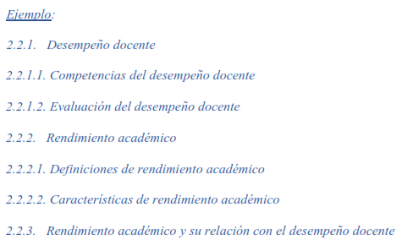
¿Cómo desarrollo paso a paso mi plan de tesis y tesis?

Slide 39
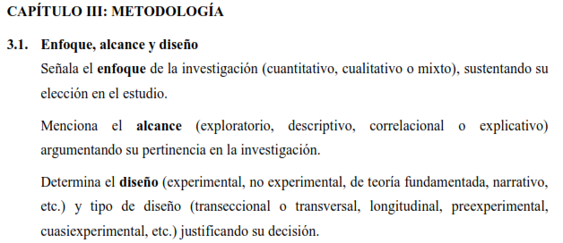
¿Cómo desarrollo paso a paso mi plan de tesis y tesis?

Slide 40
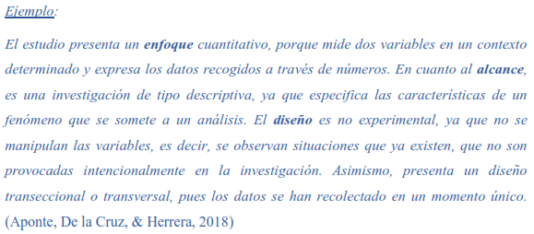
¿Cómo desarrollo paso a paso mi plan de tesis y tesis?

Slide 41
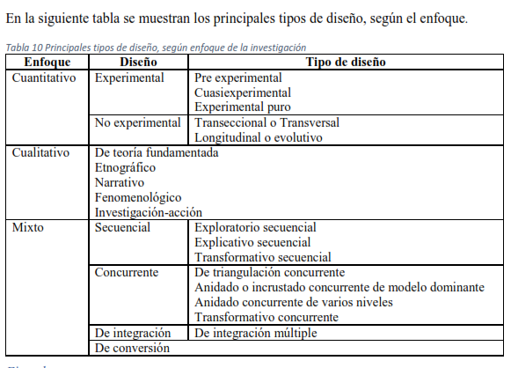
¿Cómo desarrollo paso a paso mi plan de tesis y tesis?

Slide 42
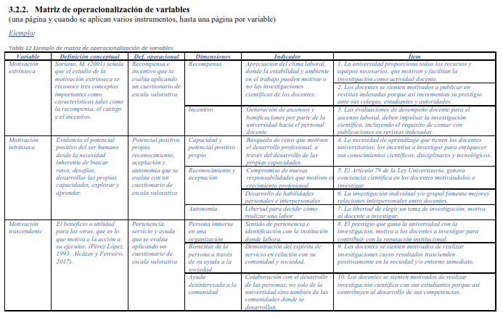
¿Cómo desarrollo paso a paso mi plan de tesis y tesis?

Slide 43
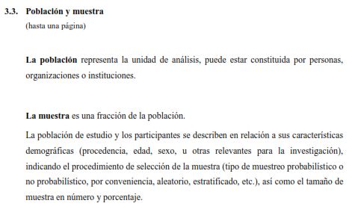
¿Cómo desarrollo paso a paso mi plan de tesis y tesis?

Slide 44
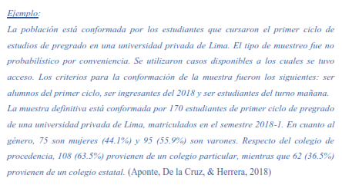
¿Cómo desarrollo paso a paso mi plan de tesis y tesis?

Slide 45
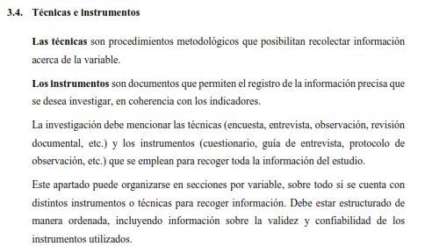
¿Cómo desarrollo paso a paso mi plan de tesis y tesis?

Slide 46
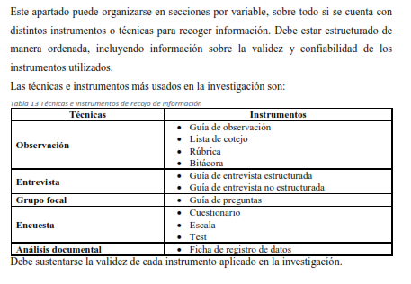
¿Cómo desarrollo paso a paso mi plan de tesis y tesis?

Slide 47
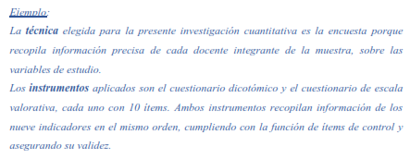
¿Cómo desarrollo paso a paso mi plan de tesis y tesis?

Slide 48
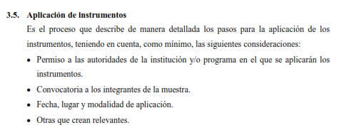
¿Cómo desarrollo paso a paso mi plan de tesis y tesis?

Slide 49
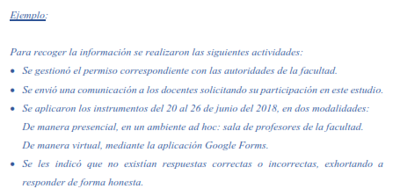
¿Cómo desarrollo paso a paso mi plan de tesis y tesis?

Slide 50
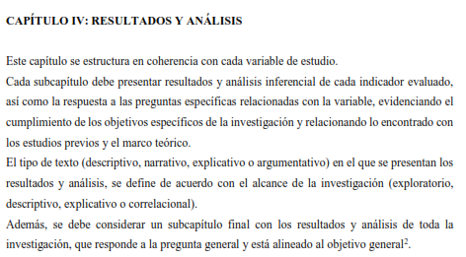
¿Cómo desarrollo paso a paso mi plan de tesis y tesis?

Slide 51
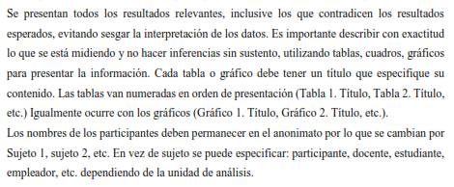
¿Cómo desarrollo paso a paso mi plan de tesis y tesis?

Slide 52
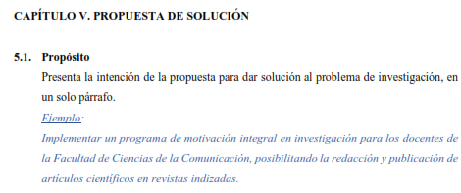
¿Cómo desarrollo paso a paso mi plan de tesis y tesis?

Slide 53
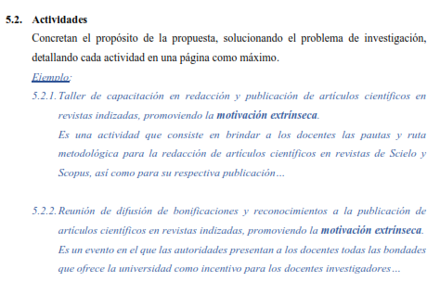
¿Cómo desarrollo paso a paso mi plan de tesis y tesis?

Slide 54
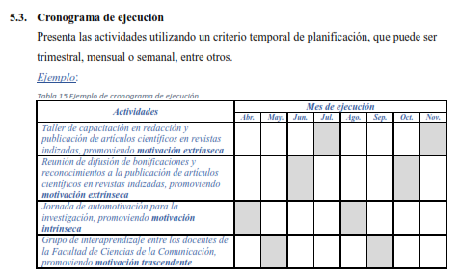
¿Cómo desarrollo paso a paso mi plan de tesis y tesis?

Slide 55
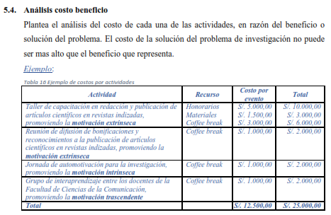
¿Cómo desarrollo paso a paso mi plan de tesis y tesis?

Slide 56
¿Cómo desarrollo paso a paso mi plan de tesis y tesis?

Slide 57
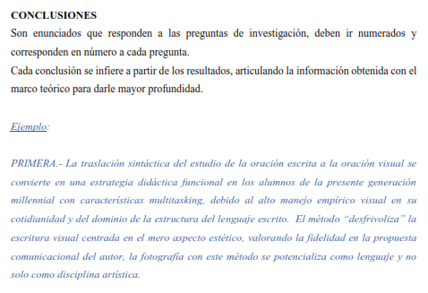
¿Cómo desarrollo paso a paso mi plan de tesis y tesis?

Slide 58
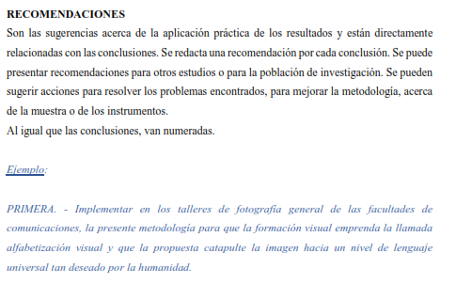
¿Cómo desarrollo paso a paso mi plan de tesis y tesis?

Slide 59
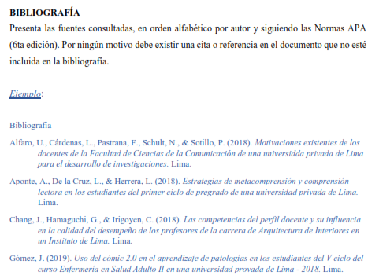
¿Cómo desarrollo paso a paso mi plan de tesis y tesis?

Slide 60
¿Cómo desarrollo paso a paso mi plan de tesis y tesis?

Slide 61
¿Cómo desarrollo paso a paso mi plan de tesis y tesis?
Tesina
Plan de tesis
Tesis
Normas APA 7ta edición
Plan de tesis
Tesis

